Slide 1






Министерство труда, занятости и миграционной политики Самарской области
Новая Методика проведения специальной оценки условий труда
руководитель департамента условий
и охраны труда министерства труда,
занятости и миграционной политики
Самарской области
А. А. Балясников
2024

Slide 2




Министерство труда, занятости и миграционной политики Самарской области
С 1 сентября 2024 года
Приказ Минтруда России от 21.11.2023 № 817н «об утверждении методики проведения специальной оценки условий труда, классификатора вредных и (или) опасных производственных факторов, формы отчета о проведении специальной оценки условий труда и инструкции по её заполнению»
Признать утратившими силу методику № 33н

Slide 3

Министерство труда, занятости и миграционной политики Самарской области
организация проводящая специальную оценку условий труда
до начала работ, но не позднее 5 рабочих дней со дня заключения с работодателем договора о проведении спецоценки, обязана получить в Федеральной государственной информационной системе учёта результатов проведения спецоценки идентификационный номер предстоящей спецоценки и направить в адрес работодателя
на бумажном носителе заказным почтовым отправлением с уведомлением о вручении
вручить лично работодателю
направить в формате электронного документа, подписанного усиленной квалифицированной электронной подписью

Slide 4
Министерство труда, занятости и миграционной политики Самарской области
Спецоценку в организациях, вошедших в перечень из Постановления Правительства РФ от 14.10.2022 № 1830, надо проводить с учетом особенностей
Раньше этого требования не существовало, регламентировалось только проведение специальной оценки с учетом особенностей для определенных категорий работников по Федеральному закону № 426-ФЗ.

Slide 5
Выявление на рабочем месте факторов производственной среды и трудового процесса, источников вредных и (или) опасных факторов осуществляется путем изучения представляемых работодателем:
Министерство труда, занятости и миграционной политики Самарской области
технической (эксплуатационной) документации на производственное оборудование (машины, механизмы, инструменты и приспособления), используемое работником на рабочем месте
технологической документации, характеристик технологического процесса
должностной инструкции и иных документов, регламентирующих обязанности работника
проектов строительства и (или) реконструкции производственных объектов (зданий, сооружений, производственных помещений), если на рабочих местах ведутся работы по строительству и (или) реконструкции производственных объектов
характеристик применяемых в производстве материалов и сырья (в том числе установленных по результатам токсикологической, санитарно-гигиенической и медико-биологической оценок)
деклараций о соответствии и (или) сертификатов соответствия производственного оборудования, машин, механизмов, инструментов и приспособлений, технологических процессов, веществ, материалов, сырья установленным требованиям
результатов ранее проводившихся на данном рабочем месте исследований (испытаний) и измерений вредных и (или) опасных факторов
предложений работников по осуществлению на их рабочих местах идентификации потенциально вредных и (или) опасных производственных факторов (при наличии таких предложений)
результатов, полученных при осуществлении организованного на рабочих местах производственного контроля за условиями труда
результатов, полученных при осуществлении федерального государственного санитарно-эпидемиологического надзора (акт проверки, предписание, акт о случае профессионального заболевания)

Slide 6

Министерство труда, занятости и миграционной политики Самарской области
биологический фактор идентифицируется как вредный и (или) опасный фактор только на рабочих местах:
Работников непосредственно осуществляющих работы по обслуживанию и ремонту относящихся к жКХ канализационных сооружений и сетей, в том числе производственного оборудования на этих объектах (проблемы)
только ЖКХ
только на основании производственного контроля

Slide 7
Министерство труда, занятости и миграционной политики Самарской области
Идентификация осуществляется экспертом организации, проводящей специальную оценку условий труда. Результаты идентификации оформляются экспертом и утверждаются комиссией по проведению специальной оценки условий труда
по результатам идентификации экспертом оформляется заключение, на основании которого комиссия принимает решение о проведении на рабочем месте исследований и измерений вредных и опасных факторов.
Решения комиссии принимаются простым большинством голосов и оформляются протоколом заседания комиссии. Члены комиссии, не согласные с принятым решением, подписывают решение с изложением своего аргументированного особого мнения, которое приобщается к протоколу заседания комиссии.

Slide 8
Министерство труда, занятости и миграционной политики Самарской области
Эксперту в целях определения перечня вредных и (или) опасных производственных факторов, подлежащих исследованиям (испытаниям) и измерениям необходимо осуществлять следующие мероприятия:
изучение документов, характеризующих технологический процесс, используемые на рабочем месте производственное оборудование, материалы и сырье, а также регламентирующих обязанности работника, занятого на рабочем месте
обследование рабочего места
ознакомление с работами, фактически выполняемыми работником на рабочем месте
изучение предложений работников по осуществлению на их рабочих местах идентификации потенциально вредных и (или) опасных производственных факторов (при их наличии)
иные мероприятия, предусмотренные процедурой осуществления идентификации

Slide 9
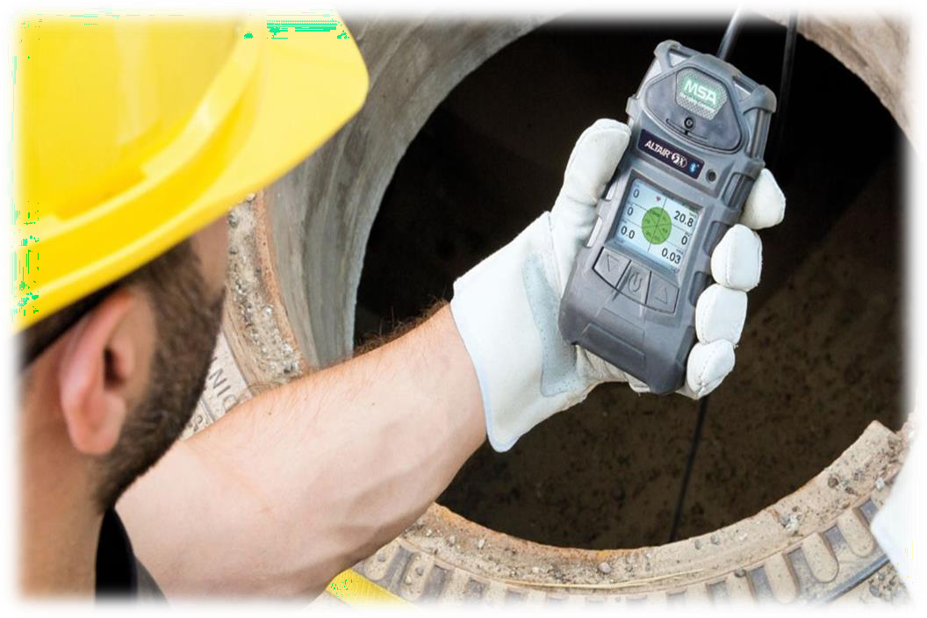
Министерство труда, занятости и миграционной политики Самарской области
актуализация ссылок на новые стандарты и санитарные правила, регламентирующие предельно допустимые уровни вредных и опасных производственных факторов.
В протоколы теперь должен быть включен уникальный номер, отражающий запись об аккредитации в реестре аккредитованных лиц. Ранее такого элемента в протоколах не было, вместо этого применялся аттестат аккредитации, который прикладывался к отчетам. Теперь каждый протокол должен содержать информацию, перечисленную в п. 20, включая уникальный номер записи об аккредитации в реестре.

Slide 10
Министерство труда, занятости и миграционной политики Самарской области
В пунктах 37-42 Методики указано более подробно, как эксперту проводить оценку условий труда медицинских работников при воздействии биологического фактора.
Для подтверждения наличия на рабочих местах медицинских и иных работников, непосредственно осуществляющих медицинскую деятельность в условиях воздействия биологического фактора, и дальнейшего отнесения условий труда на рабочих местах к классу условий труда по биологическому фактору, используются данные документации, в которой отражены основные и сопутствующие заболевания пациентов, а также данные из форм федерального статистического наблюдения. Сроки давности сведений из указанных документов не должны превышать 5 лет до даты начала проведения спецоценки.
совместное письмо
Минтруда России от 9 октября 2018 г. № 15-1/10/В-7756,
Минздрава России от 9 октября 2018 г. № 16-6/10/2-6553
Профсоюза работников здравоохранения РФ от 9 октября 2018 г. № 01-А/475
Отозвано с 01.09.2024

Slide 11
Тяжесть трудового процесса
Министерство труда, занятости и миграционной политики Самарской области
Время удерживания статического усилия определяется на основании хронометражных измерений (или по фотографии рабочего дня).
Отнесение условий труда к классу (подклассу) условий труда по тяжести трудового процесса с учетом рабочего положения тела работника осуществляется путем определения абсолютного времени (в минутах, часах) пребывания в той или иной рабочей позе, которое устанавливается на основании хронометражных наблюдений за рабочий день (смену).
Время удерживания статического усилия определяется на основании хронометражных измерений в течение рабочего дня (смены).
Отнесение условий труда к классу (подклассу) условий труда по тяжести трудового процесса с учетом рабочего положения тела работника осуществляется путем определения абсолютного времени (в минутах, часах) пребывания в каждой рабочей позе, которое устанавливается на основании документарно оформленных хронометражных наблюдений за рабочий день (смену).

Slide 12
Тяжесть трудового процесса
Министерство труда, занятости и миграционной политики Самарской области
Было
Стало
Время удерживания статического усилия определяется на основании хронометражных измерений (или по фотографии рабочего дня).
Время удерживания статического усилия определяется на основании хронометражных измерений в течение рабочего дня (смены).
Отнесение условий труда к классу (подклассу) условий труда по тяжести трудового процесса с учетом рабочего положения тела работника осуществляется путем определения абсолютного времени (в минутах, часах) пребывания в той или иной рабочей позе, которое устанавливается на основании хронометражных наблюдений за рабочий день (смену).
Отнесение условий труда к классу (подклассу) условий труда по тяжести трудового процесса с учетом рабочего положения тела работника осуществляется путем определения абсолютного времени (в минутах, часах) пребывания в каждой рабочей позе, которое устанавливается на основании документарно оформленных хронометражных наблюдений за рабочий день (смену).

Slide 13

Министерство труда, занятости и миграционной политики Самарской области
при проведении спецоценки на рабочих местах, расположенных в отдельных видах транспорта и объектах транспортной инфраструктуры применяются СП 2.5.3650-20 «Санитарно-эпидемиологические требования к отдельным видам транспорта и объектам транспортной инфраструктуры».
В строке 040 Карты, графах 4 и 5, теперь уточнено, что гарантии и компенсации представляются работнику за работу с вредными и опасными условиями труда.
В строке 050 Карты теперь могут указываться рекомендации по обеспечению средствами индивидуальной защиты

Slide 14
Карта соут
Министерство труда, занятости и миграционной политики Самарской области
Было
Стало
ОКАТО
Выпуск ЕТКС, ЕКС
Строки 011 не было
Строка 022 используемое оборудование
ОКТМО
Выпуск ЕТКС, ЕКС, наименование профессионального стандарта
Строка 011. Код профессии
Строка 022. Используемое производственное оборудование

Slide 15

Официальный информационный
Telegram-канал
департамента условий и охраны труда минтруда Самарской области
«Охрана труда в Самарской области»

Slide 16
Министерство труда, занятости и миграционной политики Самарской области
БЛАГОДАРЮ ЗА ВНИМАНИЕ!
2024

